Slide 1
TỔNG QUAN VỀ QUY TRÌNH THIẾT KẾ VI MẠCH SỐ

Slide 2
NỘI DUNG CHÍNH
Các khái niệm cơ bản về vi mạch
Quy trình thiết kế vi mạch số
Các công cụ (phần mềm) hỗ trợ

Slide 3
CÁC KHÁI NIỆM CƠ BẢN VỀ VI MẠCH
TỔNG QUAN VỀ QUY TRÌNH THIẾT KẾ VI MẠCH SỐ

Slide 4
Vi mạch là gì?

Slide 5
Vi mạch (mạch tích hợp)
Vi mạch hay còn gọi là mạch tích hợp hoặc chip, viết tắc là IC (Integrated Circuit), là những linh kiện điện tử có lõi làm bằng vật liệu bán dẫn
Hiểu đơn giản hơn, vi mạch là mạch điện tử rất nhỏ được đóng gói thành một linh kiện hoàn chỉnh
Notes:
-Vật liệu bán dẫn có rất nhiều loại nhưng phổ biến nhất là Silicon và Germanium
- Ví dụ: các linh kiện điện tử thay vì hàn chúng trên 1 bo mạch ta tích hợp chúng vào trong 1 con chip

Slide 6
Cấu tạo cơ bản của một vi mạch?

Slide 7
Cấu tạo cơ bản của một vi mạch (1)
Notes:
-Cấu tạo cơ bản của 1 vi mạch gồm có vỏ, lõi và chân
-Vỏ là 1 khối đồng nhất giữ cố định tất cả các thành phần khác và được làm bằng vật liệu cách điện
-lõi là mạch điện gồm các thành phần thụ động(điện trở, tụ điện, cuộn cảm) và các thành phần tích cực (diot, transistor, NMOS, PMOS, …), thiết kế vi mạch chính là thiết kế cái lõi này
-chân là thành phần dẫn điện được kết nối với lõi thông qua các dây dẫn

Slide 8
Cấu tạo cơ bản của một vi mạch (2)
Notes:
-hình chụp vi mạch được cắt lớp vỏ bên trên
-hình này cho thấy rõ hơn sự kết nối giữa lõi và chân thông qua các dây nối

Slide 9
Vi mạch được phân chia thành những loại nào?

Slide 10
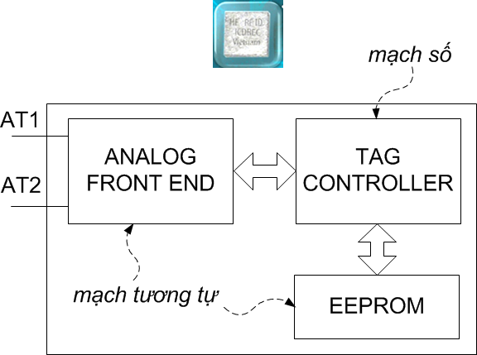
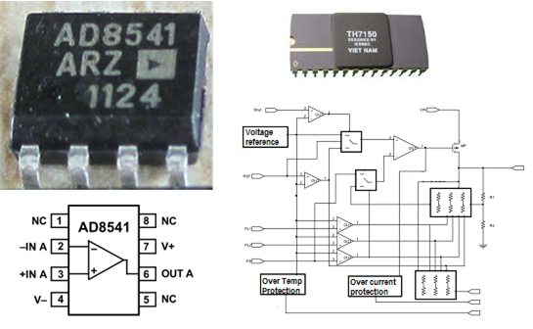
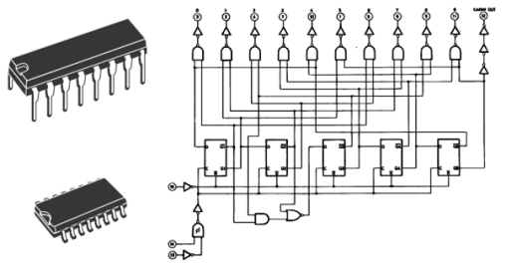
Phân loại vi mạch
Vi mạch số
(Digital IC)
Vi mạch tương tự
(Analog)
Vi mạch tín hiệu hỗn hợp
(Mixed-signal)
tín hiệu tương tự
tín hiệu số
Bao gồm cả thành phần số và tương tự
transistor, điện trở, tụ điện, cuộn cảm
cổng logic, buffer, MUX, Latch, Flip-Flop
khuếch đại thuật toán và ổn áp
chip dùng cho thẻ RFID
HCF4017B
Bộ cộng Johnson
Notes:
-vi mạch có thể được phân thành nhiều loại khác nhau dựa trên các đặc điểm về cấu trúc ,chức năng hay mật độ tích hợp
-nếu căn cứ trên loại tín hiệu mà vi mạch có thể hiểu và xử lí được thì vi mạch được chia thành 3 loại: vi mạch số, vi mạch tương tự và vi mạch hỗn hợp
-tín hiệu số là các tín hiệu rời rạc được vi mạch xử lí dựa trên mức logic hoặc cạnh của tín hiệu
-> mức logic có 2 loại là mức logic 0 và mức logic 1
-> cạch có cạnh lên và cạnh xuống
-tín hiệu tương tự là tín hiệu là tín hiệu liên tục được vi mạch xử lý dựa trên thuộc tính tần số, dòng điện, điện áp

Slide 11
Quy trình thiết kế vi mạch số
TỔNG QUAN VỀ QUY TRÌNH THIẾT KẾ VI MẠCH SỐ

Slide 12
Quy trình thiết kế - 7 bước (1)
Phân tích thiết kế
Mô tả RTL code (Register Transfer Level)
Mô phỏng và kiểm tra ở mức RTL
Tổng hợp
Layout
Mô phỏng và kiểm tra sau layout
Chế tạo
thiết kế logic
Front-end
verification
Back-end
thiết kế vật lí
verification
Notes:
-qui trình thiết kế gồm có 7 bước: 1, …, 7
-quá trình phân tích thiết kế và mô tả RTL còn gọi là thiết kế logic
-quá trình mô phỏng và kiểm tra gọi là verification
-quá trình tổng hợp và layout gọi là thiết kế vật lí
-thiết kế logic và verification gọi front-end
-thiết kế vật lí gọi là back-end

Slide 13
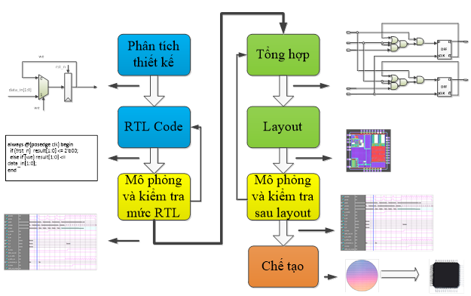
Quy trình thiết kế - 7 bước (2)
Notes:
Sơ đồ khối diễn tả mối quan hệ giữa các bước

Slide 14
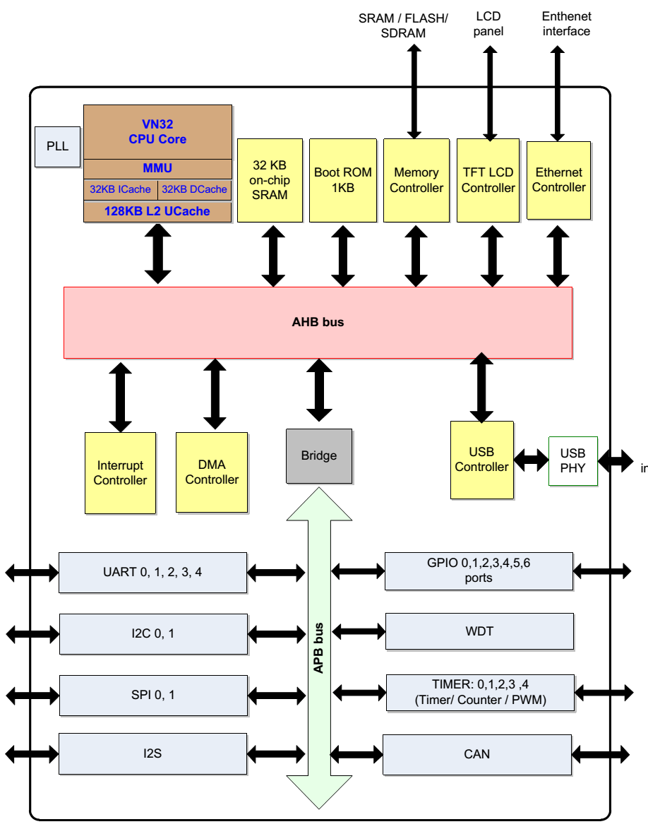
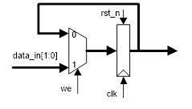
Bước 1: Phân tích thiết kế
Mô tả các chức năng của chip dự định thiết kế (Spec)
Thiết kế vi điều khiển có yêu cầu giao tiếp UART, SPI, USB, …
Tần số hoạt động của vi điều khiển 150Mhz
Thiết kế sơ đồ nguyên lí mô tả chức năng của thiết kế

Slide 15
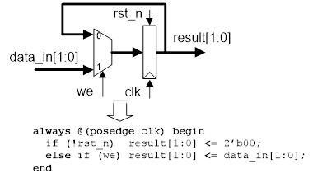
Bước 2: Viết RTL code
Dùng ngôn ngữ mô tả phần cứng để mô tả chức năng của chip theo bước phân tích thiết kế
Các ngôn ngữ mô tả phần cứng thường dùng là Verilog và VHDL
Notes:
-RTL: Register Transfer Level

Slide 16
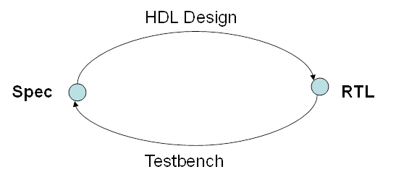
Bước 3: Mô phỏng và kiểm tra ở mức RTL (1)
Kiểm tra tính đúng đắn về mặt chức năng của RTL code (functional verification)
Thực hiện dưới sự hỗ trợ của các phần mềm mô phỏng và phương pháp xây dựng môi trường kiểm tra (testbench)
Notes:
-Testbench là gì?

Slide 17
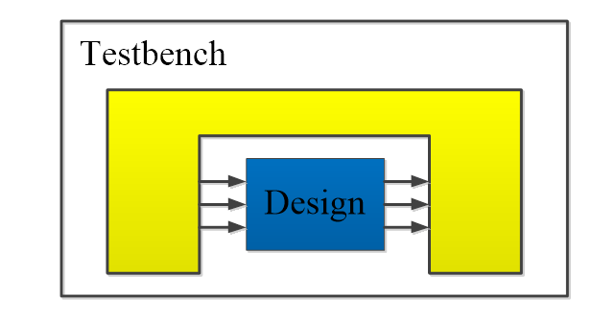
Bước 3: Mô phỏng và kiểm tra ở mức RTL (2)
1 testbench là HDL code dùng để kiểm tra tính đúng đắn của 1 thiết kế
Mục đích chính của 1 testbench là cung cấp dạng sóng đầu vào cho thiết kế và giám sát đáp ứng ở ngõ ra
Notes:
-HDL code sử dụng để viết testbench thông dụng nhất hiện nay là systemverilog
-Có rất nhiều phương pháp để xây dựng testbench này nhưng thông dụng và phổ biến nhất hiện nay là phương pháp UVM

Slide 18
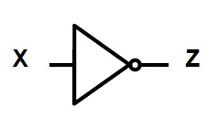
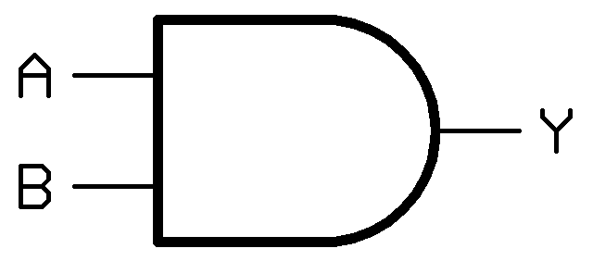
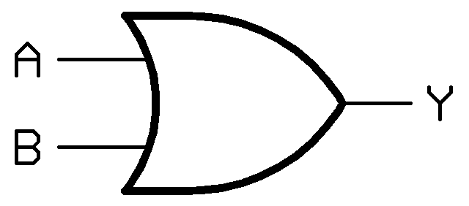
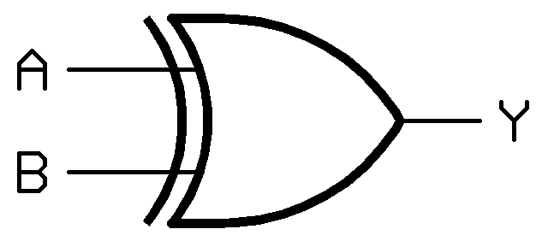
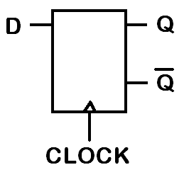
Bước 4: Tổng hợp (Synthesis)
Tổng hợp là quá trình biên dịch RTL code thành các thành phần logic (AND, OR, XOR, NOT, FLIP-FLOP, …)
Quá trình biên dịch này được thực hiện bởi các phần mềm tổng hợp (Design Compiler)

Slide 19
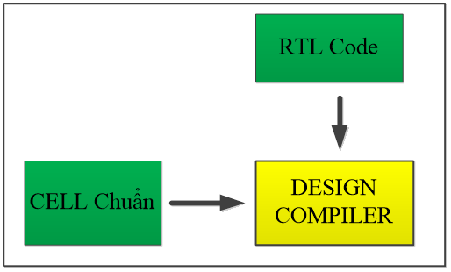
Tổng hợp (2)
Các phần mềm tổng hợp này sử dụng RTL và thư viện chứa các thành phần logic (cell chuẩn) là đầu vào để tạo ra các netlist
netlist
Notes:
-netlist là các file mô tả cách kết nối của các thành phần logic
-thư viện chứa các thành phần logic do nhà máy cung cấp

Slide 20
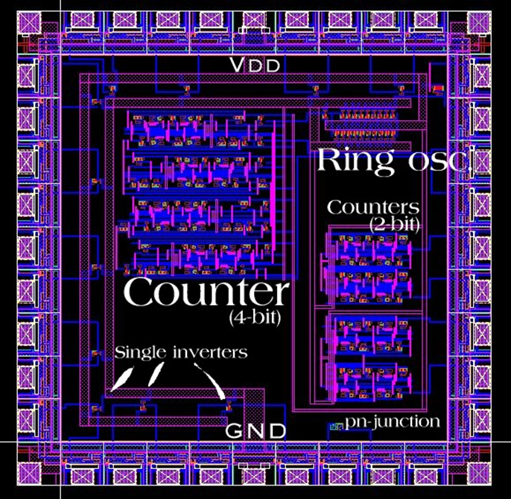
Bước 5: Layout
Layout là quá trình mô tả mạch dưới dạng bố trí hình học sử dụng cho quá trình chế tạo
Bước này cũng được thực hiện bởi các phần mềm layout (IC Compiler)
IC
COMPILER

Slide 21
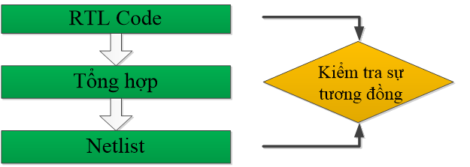
Bước 6: Mô phỏng và kiểm tra sau layout
Kiểm tra tính đồng nhất giữa RTL và netlist
Kiểm tra có hay không sự vi phạm về timing của netlist
Notes:
Kiểm tra sự đồng nhất: cùng một môi trường kiểm tra cùng 1 dạng sóng đầu vào thì đáp ứng ngõ ra phải giống nhau
Kiểm tra timing: mô phỏng có kèm theo timing
Delay trên các cell (IO Path), giữa các cell với nhau (interconnect)
Timing check (setup, holdtime)

Slide 22

Bước 7: Chế tạo
Là quá trình sử dụng kết quả của bước layout sau khi đã mô phỏng kiểm tra để sản xuất thành chip

Slide 23
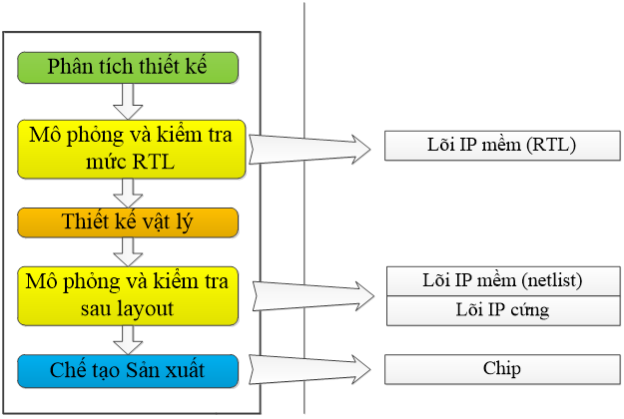
Sản phẩm tạo ra
Quy trình thiết kế và chế tạo
Thị trường
Notes:
-IP: Intellectual Property

Slide 24
Các công cụ (phần mềm) hỗ trợ
TỔNG QUAN VỀ QUY TRÌNH THIẾT KẾ VI MẠCH SỐ

Slide 25
Phần mềm cho bước phân tích thiết kế
Microsoft Visio: Vẽ cấu trúc thiết kế
Notepad++ hoặc EmEditor: Viết RTL code
LEDA (Synopsys): Kiểm tra RTL code
Quartus (Altera), ISE Design Suite (Xilinx): Tổng hợp, kiểm tra RTL code và mô phỏng trên nền FPGA
ModelSim (Mentor): Mô phỏng thiết kế mức khối

Slide 26
Phần mềm cho bước kiểm tra và sửa lỗi
VCS (Synopsys)
NCSIM (Cadence)
QUESTASIM (Mentor Graphic)

Slide 27
Phần mềm cho bước thiết kế vật lý
Design Compiler (Synopsys): tổng hợp RTL code
RTL Compiler (Cadence): tổng hợp RTL code
IC Compiler (Synopsys): layout
PrimeTime (Synopsys): kiểm tra định thời (timing)

